Slide 1


PT試薬はどのようにして製られるか？
2016年7月12日 株式会社 レイデックス 米村 勝
Radix

Slide 2
1．おさらい
PT測定
3.2％クエン酸ナトリウム加血漿：0.1mL
＋
PT試薬：0.2mL
散
乱
光
量
△H
凝固時間
時間（秒数）

Slide 3



・赤血球
・血小板
・白血球
・フィブリン繊維
・各種たんぱく質
＊検体に含まれるFbg量
によって上下する
＊攪拌によって
シフトする
△H
散
乱
光
量
△H
凝固時間
血栓
＊混合し安定した散乱光を得るために最低でも８秒間を確保する必要がある。
凝固時間
時間（秒数）
フィブリノペプタイドA
E
D
D
E
＊光学的検出は約７個以上のFnが重合したとき。
約90nm×7＝630nm ←660nm
D
D
D
E
D
フィブリノペプタイドB
E
D
D
E
D
D
E
D
D
E
D
300A
D
E
900A = 90nm
D
D
Fibrinの構造
フィブリン繊維（クロマチン構造）

Slide 4
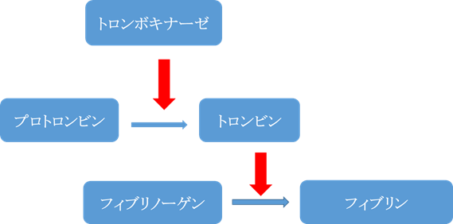
接触因子
これまでの凝固カスケード
第XII因子
これまでの凝固カスケード
Ca⁺⁺
第XI因子
組織トロンボプラスチン
第IX因子
第VII因子
第VIII因子
＋ Ca＋＋
第X因子
PC
PS
第V因子
＋ Ca⁺⁺
図１．Ｍｏｒａｗｉｔｚの古典的凝血学説
第II因子
（プロトロンビン）
AT-Ⅲ
TM
活性化第II因子
（トロンビン）
第I因子
（フィビリノーゲン）
フィビリン
安定化フィビリン
Plg
プラスミノーゲン
Plasmin
FDP
ｔ－ＰＡ

Slide 5
2．凝固の理解
FⅡa
FⅡ
FⅤ
FⅦa
FⅩ
TF
1
2
TF
Ca
Ca
Ca
Ca
TF
TF-Mｐ（Micro Particle）
＝
Figure 5. Conceptual scheme of Mp and TF Complex
Phospholides are restructured to the Micro-particle (Mp) which composited the Tissue Factor (TF). Coagulation Factor VII and X are bind to on Mp surface using Ca ion bridges. Coagulation Factor V is adsorbed to high polarity part on the Mp. When these TF and coagulation factors are formed to the complex (TFC), Brown motion is reduced. Low speed Brown motion TFC is up the collision probability to High speed prothrombin. In this state, Thrombin introduce more quickly.
PT試薬

Slide 6
Ⅴ因子測定
Ⅱ因子測定
Ⅶ因子測定
血液（溶液）中に浮遊しているFⅡが、MpCの場で反応するので、因子感受性試験では異なる試薬特性を持つものでも同様の結果を示す。
Mp上で複合体を形成するので、因子感受性試験を実施すると同じようなパターンを示す。
Ⅹ因子測定

Slide 7
Ⅴ因子測定
Ⅱ因子測定
Ⅶ因子測定
血液（溶液）中に浮遊しているFⅡが、MpCの場で反応するので、因子感受性試験では異なる試薬特性を持つものでも同様の結果を示す。
Mp上で複合体を形成するので、因子感受性試験を実施すると同じようなパターンを示す。
Ⅹ因子測定

Slide 8
Ⅴ因子測定
Ⅶ因子測定
血液（溶液）中に浮遊しているFⅡが、MpCの場で反応するので、因子感受性試験では異なる試薬特性を持つものでも同様の結果を示す。
Ⅹ因子測定
Ⅱ因子測定
Mp上で複合体を形成するので、因子感受性試験を実施すると同じようなパターンを示す。

Slide 9
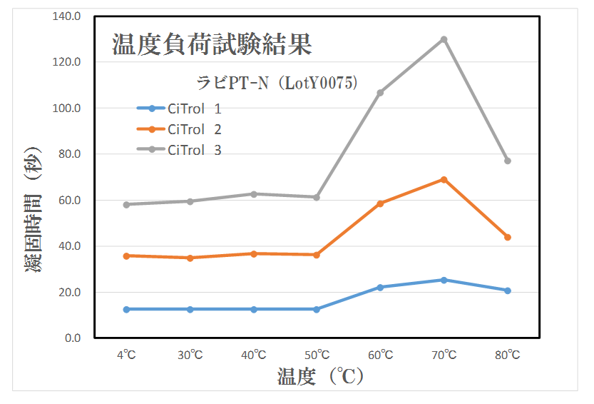
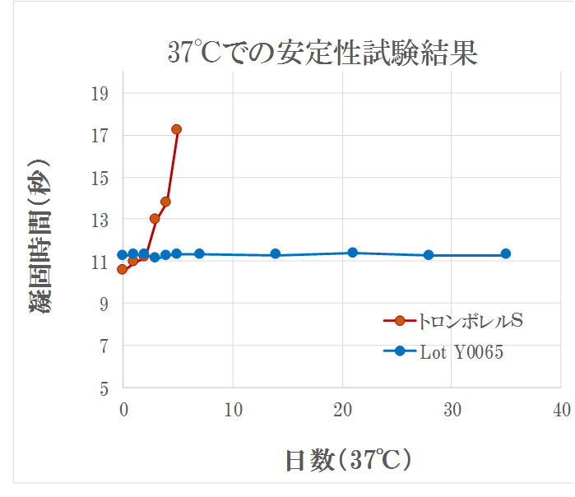
温度
Rabi PT N Lot Y0075
4℃
30℃
40℃
50℃
60℃
70℃
80℃
CiTrol 1
12.67
12.57
12.80
12.83
22.37
25.63
21.10
CiTrol 2
35.77
35.23
36.63
36.37
58.50
69.13
44.20
CiTrol 3
58.23
59.60
62.70
61.53
106.83
130.00
77.27
＊ PT試薬を各温度に水槽にて１時間浸漬し、
その後室温放置（約３時間）して冷却。
＊ 管理血漿 を各３回測定。上記はその平均値。
CiTrol Leverl １ （Lot 528166B Exp.2017-03-23)
CiTrol Leverl 2 （Lot 548248C Exp.2017-06-15)
CiTrol Leverl 3 （Lot 548439 Exp.2017-01-28)
37℃
日数
0
1
2
3
4
5
7
14
21
28
35
Rabi PT N
Lot Y0065
11.26
11.28
11.32
11.12
11.26
11.32
11.32
11.30
11.38
11.26
11.30
Thrombrel
Ｓ
10.56
10.94
11.18
12.96
13.78
17.24
NG
NG
NG
NG
NG
＊ 水槽にて加温＆静置。
測定毎に水槽より取り出して測定。
＊ 測定後はフタをして、再度水槽
にて加温。
＊ CiTrol Leverl １ （Lot 528166B)
を５回測定した平均値
＊ NGは測定不良。

Slide 10
3. PT試薬の製造方法
【従来法】
【レイデックスの方法】
臓器（ウサギ脳、ヒト胎盤、etc.）
↓
アセトンパウダーの作製
↓
乾燥
↓
再溶解（洗浄）
↓
抽出処理
（＋ホモジナイズ）
↓
分注
↓
凍結乾燥
↓
包装
・液体化処置
①液体化処置
②液体の安定性処置
③安定性を保持する処置（ストッパー）
・凝固時間の合わせこみ処置
・感度(ISI値）の合わせこみ処置
・不用
→設備＆規模の簡略化＋少ない投資
厚生省の製造認可（適用事業所として審査済み）
品質保証システム（ISO9001の取得）

Slide 11
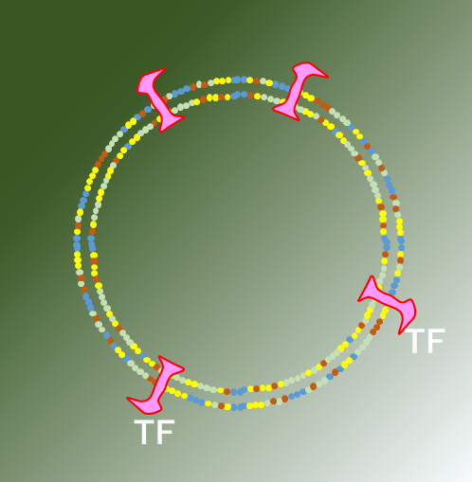
Mpが多い場合
・凝固時間の合わせこみ処置
２つの方法
①凝固時間を短くする方法
②凝固時間を延長させる方法
FⅪ
FⅨa
FⅡ
FⅤ
FⅧa
FⅩ
1
Ca
Ca
Ca
Ca
2
FⅪ
FⅨa
FⅡ
FⅤ
FⅧa
FⅩ
1
Ca
Ca
Ca
Ca
2
TF-Mｐ（Micro Particle）
・感度(ISI値）の合わせこみ処置
Ⅹ
Ⅹ
Ⅶ
Ⅶ
Ⅶ
Ⅹ
Ⅶ
Ⅹ
Ⅹ
Ⅶ
Ⅶ
ＴＦ－MP Complex
ＴＦ－MP Complex
Ⅹ
Ⅶ
Ⅹ
Ⅶ
Mpが少ない場合
Mpが少ない場合 ＝ ISI値は高値になる
Mpが多い場合 ＝ ISI値は1.0に近くなる

Slide 12
添加量
0
3
4
9
CiTrol 1 11.40
12.75
13.05
14.70
CiTrol 2
31.30
38.55
41.35
52.65
CiTrol 3
55.05
69.65
73.85
104.80
ISI
1.000
0.926
0.904
0.800

Slide 13
相関性試験結果

Slide 14
調製ロット
Lot
Y0075
Y0085
Y0095
Y0105
Y0115
Y0106
Y0116
Y0126
CiTrol 1 12.27
12.27
12.40
12.50
11.85
12.02
10.98
10.60
CiTrol 2
31.95
34.54
32.33
34.08
36.09
33.86
32.74
32.04
CiTrol 3
57.32
62.64
54.53
53.80
65.94
58.44
58.06
58.28
ISI
1.02
1.02
1.03
1.00
1.01
1.01
1.02
1.01
Ⅶ因子測定

Slide 15
NOAC感受性
検体別相関（秒）
ラビ PT N
Y=0.8902X+4.5987
R^{２}＝0.9216
トロンボレル S
＊1 凝固第Ⅹ因子阻害剤
イグザレルト（リバロキサバン）バイエル薬品株：2012年1月18日
エリキュース（アピキサバン）ファイザー株：2013年2月
リクシアナ（エドキサバン）第一三共：2014年12月8日
＊2 凝固第Ⅱ因子阻害剤
プラザキサ（ダビガトラン）日本ベーリンガーインゲルハイム株式会社：2010年10月
＊3 抗トロンビン剤
ヘパリン
硫酸プロタミン（ポリブレン）
アルガトロバン
●ワルファリン：20
●リバーロキサバン：６
●アピキサバン：５
●肝機能低下：５
●アルガトロバン：10
●健常人：23

Slide 16
4．まとめ
(1) 新たな知見により、液状化PT試薬を作製しました。
(2) 新試薬は溶解の手間がなく、安定性に優れています。
(3) 新試薬では、凝固時間とISI値がコントロールされます。
37℃
日数
0
1
2
3
4
5
7
14
21
28
35
Rabi PT N
Lot Y0065
11.26
11.28
11.32
11.12
11.26
11.32
11.32
11.30
11.38
11.26
11.30
Thrombrel
Ｓ
10.56
10.94
11.18
12.96
13.78
17.24
NG
NG
NG
NG
NG
Lot
Y0075
Y0085
Y0095
Y0105
Y0115
Y0106
Y0116
Y0126
CiTrol 1 12.27
12.27
12.40
12.50
11.85
12.02
10.98
10.60
CiTrol 2
31.95
34.54
32.33
34.08
36.09
33.86
32.74
32.04
CiTrol 3
57.32
62.64
54.53
53.80
65.94
58.44
58.06
58.28
ISI
1.02
1.02
1.03
1.00
1.01
1.01
1.02
1.01
(4) 結果、ヒト由来TFと同等の性能を有します。
(5) 国内生産により安定した供給が保証されます。
＊ 水槽にて加温＆静置。
測定毎に水槽より取り出して測定。
＊ 測定後はフタをして、再度水槽
にて加温。
＊ CiTrol Leverl １ （Lot 528166B)
を５回測定した平均値
＊ NGは測定不良。
(6) 課題
標準血漿がありません。
（正常ヒト血漿で検定する必要があります）
近々、表示値の付けた血漿を供給する予定です。

Slide 17

ご清聴有難うございました。
株式会社レイデックス 米村
Radix

